Slide 1
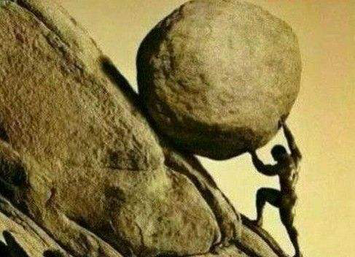
第四章 功和能
（Work and Energy）

Slide 2
本章目录
§4.1 功
§4.2 动能定理
§4.3 势能
§4.4 引力势能
§4.5 由势能求保守力*
§4.6 机械能守恒定律
§4.7 守恒定律的意义
§4.8 碰撞

Slide 3

动能
动 能 变化率
动能定理
功
功能原理
机械能 守恒定律
势能
能量守恒定律
Notes:
涉及机械运动与其他运动相互转化问题时,仅仅用动量和角动量来量度机械运动是不够的,还需要一种新的具有最广泛转化能力的量度,即机械能

Slide 4



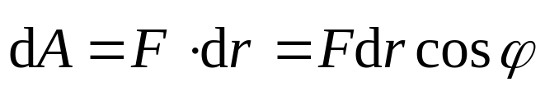
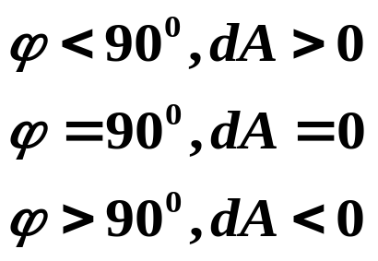
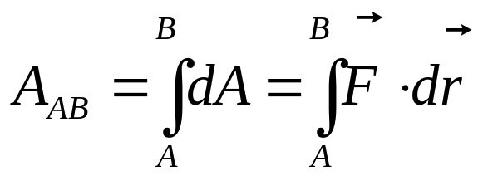
4.1 功
一、功的定义
微元法：
B
取微元过程
以直代曲
以不变代变
求和
A
元功：
标量
功的正负
从A 到B 沿路径L，F 做的总功为：
力沿路径的线积分

Slide 5



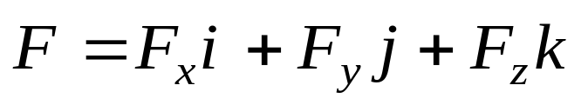


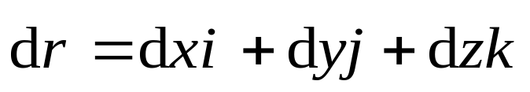

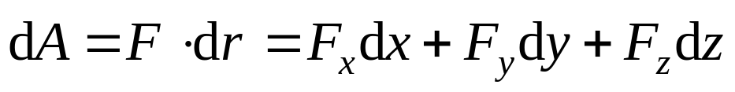
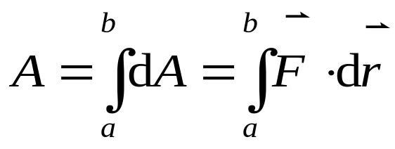
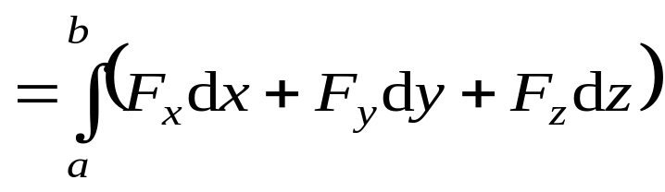
b
直角坐标系：
a
o
元功：
总功：
Notes:
示功图:Fcosθ与s曲线图

Slide 6
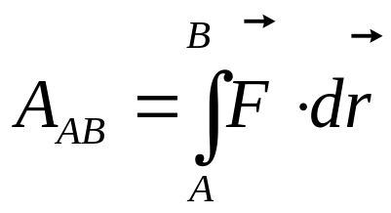
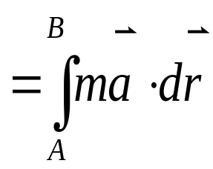
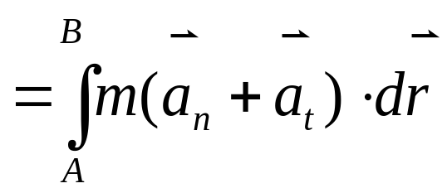

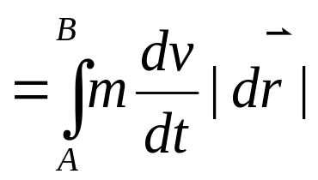
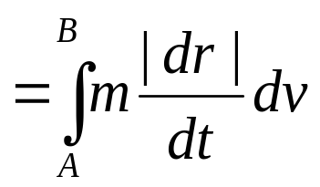



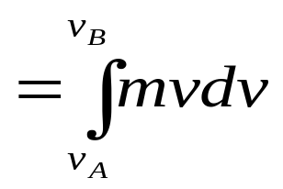

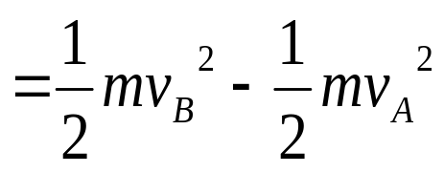
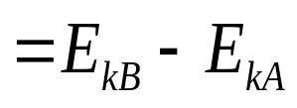
4.2 动能定理
一、质点的动能定理
B
A

Slide 7
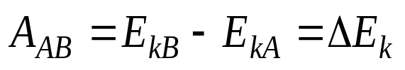
质点动能定理：合外力对质点所做的功等于质点动能的增量。
几点注意：
合力做正功时，质点动能增大；反之，质点动能减小。
动能的量值与参考系有关。
动能定理只适用于惯性系。
功是一个过程量，而动能是一个状态量，它们之间仅仅是一个等量关系。

Slide 8
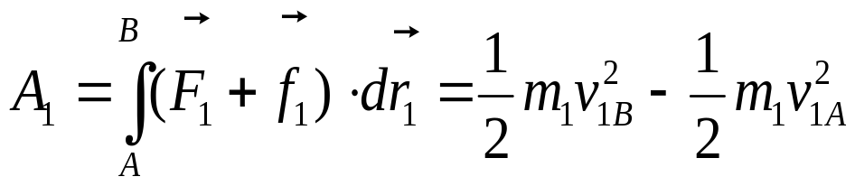

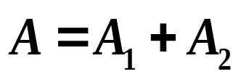


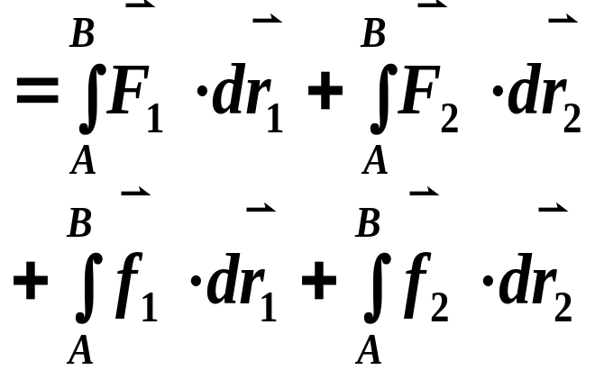



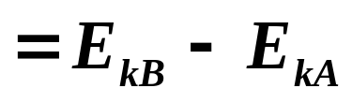
二、质点系的动能定理
B
外力的功
m₂
m₁
内力的功
O
质点系总动能增量
A
内力会改变系统的总动能，但不会改变系统的总动量

Slide 9
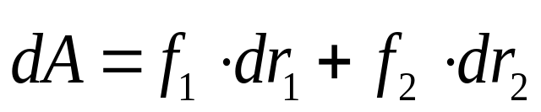
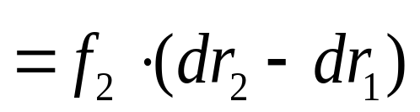


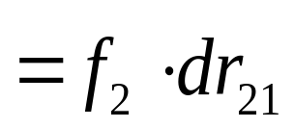
三、一对内力的功
系统内力总是成对出现
B
m₂
m₁
一对力所做的功，等于其中一个物体所受的力沿两个物体相对移动的路径所做的功。
O
A
一对力所做的功与参考系的选择无关。

Slide 10
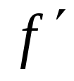



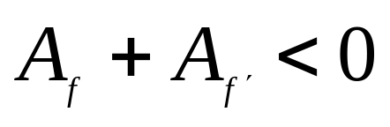
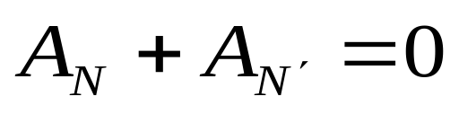

质点系一对内力做功的代数和不一定为零
v
m
N
m
c
s
v
c
什么条件下,一对内力做功为零?
➢ 作用点无相对位移
➢ 相互作用内力与相对位移垂直

Slide 11
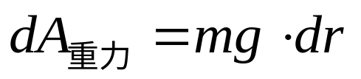
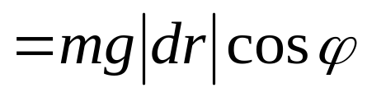



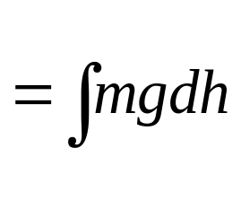
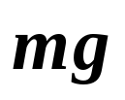
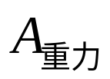

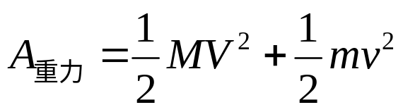
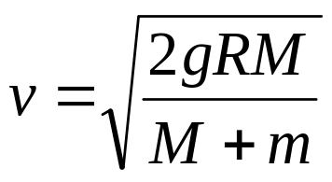

例1、有一面为 1/4 凹圆柱面的物体放置在光滑水平面，一小球从静止开始沿圆面从顶端无摩擦下落，求：小球从水平方向飞离大物体时速度v。
解：
M
m
R
重力只对小球做功,内力与相对位移总垂直，故内力所做的功总和为零:
水平方向无外力，系统保持水平方向动量守恒:

Slide 12

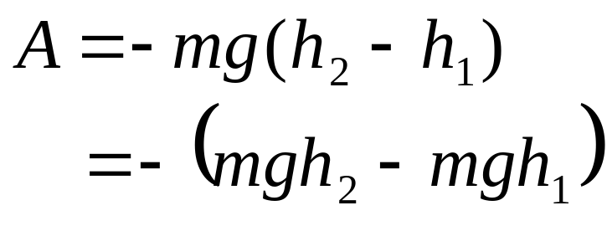

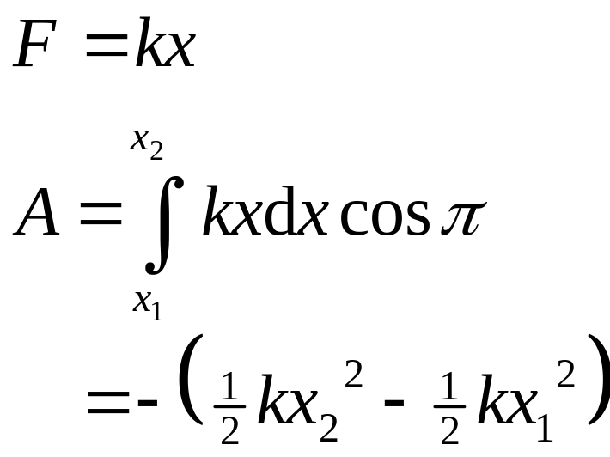
例2 计算重力、弹力、万有引力的功
h
h₁
h₂
o
k
m
x
o
k
m
x
o
x₁
k
m
x
o
x₂
Notes:
重力、弹力、万有引力:保守力

Slide 13
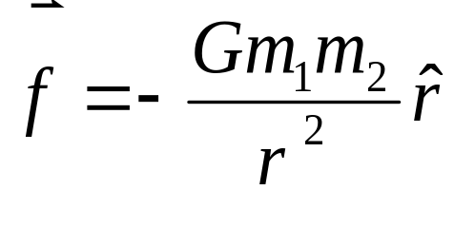
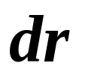
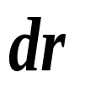
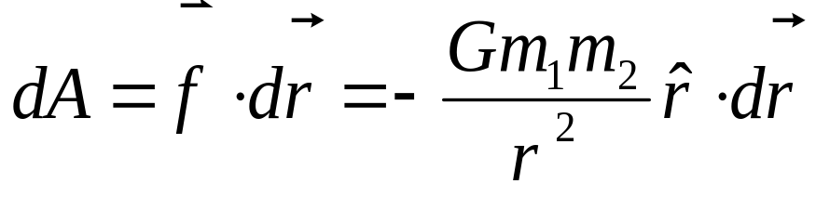


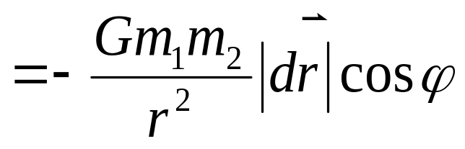

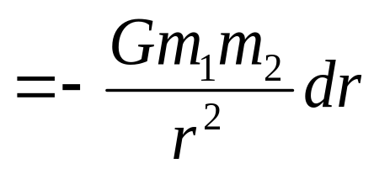
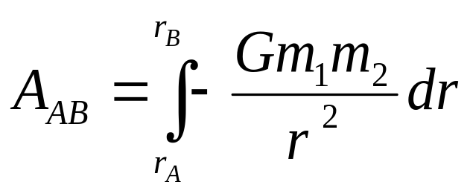
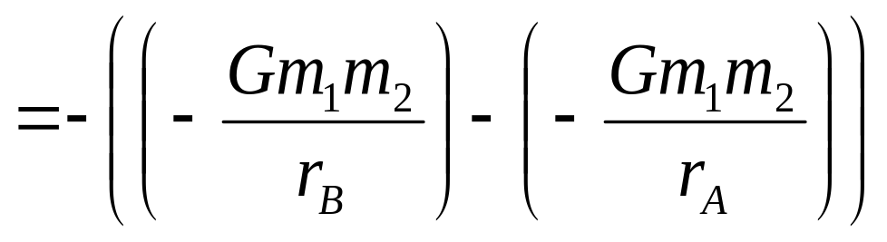
万有引力的功
B
m₂
A
O
m₁
万有引力做功与路径无关，只与始末位置有关

Slide 14
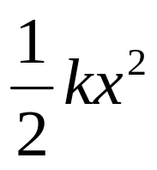
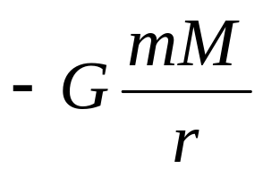
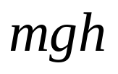
共同特点：
① 做功与路径无关，只与始、末点位置有关
② 做功等于与相互作用物体的相对位置有关的某函数
在始末位置的值之差
某函数：
如果力对物体做的功与路径无关，而只决定于系统的始末位置或形状，这样的力称为保守力，如引力、弹力。

Slide 15
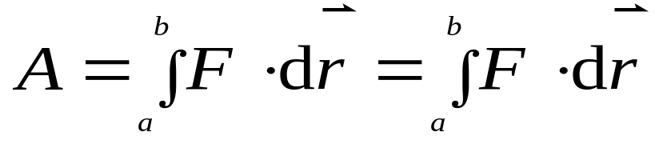
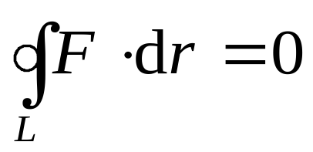
§4.3 势能
1. 保守力
如果力对物体做的功与路径无关，而只决定于系统的始末位置或形状，这样的力称为保守力.
b
m
（路径L₁）
（路径L₂）
L₁
L₂
a
➢对沿闭合路径运动一周的物体做功为零
否则为非保守力（耗散力）（四种基本相互作用力均是保守力）
Notes:
保守力判断条件：1、2

Slide 16

2、势能
因为保守力做功与路径无关，只与始末两点的位置有关。因此在保守力场，可引入势能函数——只与位置有关的函数。
定义势能
选势能零点
物体在场中某点的势能等于将物体从该点移到零势能点过程中保守力做的功
凡保守力都有其相关势能，势能属于物体系，保守力为系统内力。

Slide 17


3. 保守力做功与相关势能的关系：
保守力的功等于系统势能的减少。
Notes:
强调:势能属于物体系

Slide 18








例：一轻弹簧的劲度系数为 k,在其上轻轻放置质量为m的砝码后松手。求：1)砝码下降的最大距离y_{max}, 2)砝码下降时0.5y_{max}的速度。
解：
1) 砝码放置时为势能零点，则下降中重力做功：
y
o
m
弹簧做功：
y_{max}
弹簧初末速度为零：
2) 重力对砝码做功：
弹簧做功：
动能定理：

Slide 19




4.4 引力势能
规定两质点相距无穷远时万有引力势能为零

Slide 20






§4.5 由势能求保守力*
保守力做功都等于相应势能的减少：
m
θ
l
E _{p} 在 l 方向空间变化率
保守力在 l 方向投影
保守力为其相关势能梯度的负值
Notes:
负号表示:力方向指向势能降低的方向，双原子分子势函数

Slide 21

例：
分子势能曲线

Slide 22




§4.6 机械能守恒定律
▲
▲
机械能:
▲
功能原理:
质点系外力和非保守内力做功代数和等于质点系总机械能的增量

Slide 23


▲
在只有保守内力作功时，系统的机械能不变。
—— 机械能守恒定律
显然，孤立的保守系统机械能守恒。
▲
普遍的能量守恒定律：
如果考虑各种物理现象，计及各种能量，则一个孤立系统不管经历何种变化，系统所有能量的总和保持不变。
—— 普遍的能量守恒定律
机械能守恒定律是普遍的能量守恒定律在机械运动范围内的体现。

Slide 24








例2、求线摆下 角时珠子的速率和线的张力?
解：珠子和地球构成的系统机械能守恒：
A
L
m
O
B
法向：
例题 4.10
例题 4.11

Slide 25

§4.7 守恒定律的意义
守恒定律比牛顿定律更加普适
动量守恒
空间平移对称性
角动量守恒
空间各向同性
能量守恒
时间平移对称性
时空对称性
规范对称性
每一个对称性
守恒量
对称性产生美？

Slide 26


§4.8 碰 撞
1.碰撞的两个特点:
(1) 在碰撞的短暂时间内相互作用很强,可不考虑外界的影响.
(2) 碰撞前后状态变化突然且明显,适合用守恒定律研究运动状态的变化.

Slide 27

动态碰撞过程
碰撞经历压缩形变￫达到最大形变￫恢复形变三个过程
2.碰撞的分类:
（完全）弹性碰撞——物体形变完全恢复，系统的动能守恒
完全非弹性碰撞——物体形变达到最大，系统动能损失最大
非（完全）弹性碰撞——物体形变部分恢复，系统的动能不守恒

Slide 28






3.完全非弹性碰撞：
指两球碰撞后并不分开，以同一速度运动，此过程中：
动量守恒：
由此求得：
能量损失：
损失了系统内动能 ，系统轨道动能保持不变。

Slide 29









例：如图所示装置称为冲击摆, 可用它来测定子弹的速度。
质量为M的木块被悬挂在长度为l的细绳下端，一质量为m的子弹沿水平方向以速度v射中木块, 并停留在其中。木块受到冲击而向斜上方摆动, 当到达最高位置时, 木块的水平位移为s。试确定子弹的速度v。
解：根据动量守恒定律得
根据机械能守恒定律得
m
由图知
联立方程组得：
用了哪些近似？

Slide 30





4.完全弹性碰撞：
指碰撞前后系统总动能完全没有损失的碰撞。
若碰撞的速度在两球的中心连线上，碰后的速度仍在这一连线上，则称为对心碰撞，对于弹性的对心碰撞有：
动量守恒：
动能不变：
碰撞后速度：

Slide 31











讨论：1.
这时可得：
即两球经过碰撞而交换速度，其中最奇妙的是 最初处于静止的情况，即 去碰撞静止的 ，结果 会突然停止， 接过 的速度前进。

Slide 32





2.
如气体分子与器壁的碰撞属于此类

Slide 33






3. 引力弹弓效应：
至2007年7月6日，旅行者1号距离太阳154.4亿公里，位于太阳系和星际空间之间的边缘带,是距离地球最远的人造物体。它在经过木星和土星时通过引力助推获得了足以完全摆脱太阳引力的动能。
水手10号是第一艘借助引力助推到达另一颗行星的探测器，于1974年2月5日经过金星，经过引力助推的减速之后到达 水星。

Slide 34
作 业
第四章：习题 4.6 4.8

